Slide 1
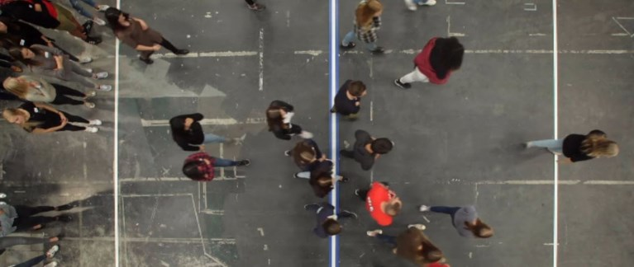
Openingsdia
Beeld op de positie van dit grijze kader.
Voeg een afbeelding toe
Muis-klik rechts op de afbeelding en selecteer ‘Bijsnijden’
Pas de breedte van de afbeelding aan en zonodig de uitsnede
Selecteer de afbeelding en ga naar menu ‘Schikken / Naar achtergrond’ om deze achter het blauwe kader te plaatsen
Verwijder dit grijze kader
Over de lijn Tytsjerksteradiel

Slide 2
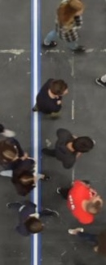
Stelling 1
Alle ambtenaren moeten zowel het Nederlands als het Fries mondeling en schriftelijk beheersen.

Slide 3
Alle ambtenaren moeten zowel het Nederlands als het Fries mondeling en schriftelijk beheersen.

Slide 4
Stelling 2
De gemeente moet weer schoolzwemmen invoeren en dat ook betalen.

Slide 5
De gemeente moet weer schoolzwemmen invoeren en dat ook betalen.

Slide 6
Stelling 3
In de gemeente Tytsjerksteradiel mogen geen grote veestallen meer worden gebouwd.

Slide 7
In de gemeente Tytsjerksteradiel mogen geen grote veestallen meer worden gebouwd.

Slide 8
Stelling 4
Snelvaren op het Burgumer Mar moet verboden blijven

Slide 9
Snelvaren op het Burgumer Mar moet verboden blijven

Slide 10
Stelling 5
De bouw van woningen in De Warren bij Burgum moet zo snel mogelijk beginnen.

Slide 11
De bouw van woningen in De Warren bij Burgum moet zo snel mogelijk beginnen.

Slide 12
Stelling 6
Tytsjerksteradiel moet het afsteken van vuurwerk door particulieren verbieden.

Slide 13
Tytsjerksteradiel moet het afsteken van vuurwerk door particulieren verbieden.

Slide 14
Stelling 7
Als er alleen maar een christelijke basisschool in een dorp is, moet die altijd kinderen met een andere (religieuze) achtergrond toelaten.

Slide 15
Als er alleen maar een christelijke basisschool in een dorp is, moet die altijd kinderen met een andere (religieuze) achtergrond toelaten.

Slide 16
Stelling 8
Tytsjerksteradiel moet mensen met een bijstandsuitkering verplichten een tegenprestatie te leveren, bijvoorbeeld als conciërge op school.

Slide 17
Tytsjerksteradiel moet mensen met een bijstandsuitkering verplichten een tegenprestatie te leveren.

Slide 18
prodemos.nl

